Slide 1

Management d’activités : Stratégie
BUT 2^{ième} année – Semestre 3
SEANCE 1
Qu’est ce que la stratégie d’entreprise ?
http://lionelmaltese.fr
@lionelmaltese
Lionel Maltese
Maître de Conférences Aix Marseille Université CERGAM / Université Laval Québec
Professeur Associé Kedge Business School
Entrepreneur Sport Business

Slide 2
Organisation S3 + S4 & liens SAe
Semestre 3
Semestre 4
CM : 3*2H :
  S1 : Qu’est ce que la stratégie d’entreprise ?
  S2 : Analyse Externe
  S3 : Analyse Interne
CM Saé : 2*2H
  S4 : Trajectoire de développement
  S5 : Management du portefeuille d’activités
TD : 2*2H
TP : 1*2H
  Cas Le Tuba / Rose Thé
  Cas OM (examen)
Lien : SAÉ 3.01 : Contribuer au développement ou à la création d’une organisation -> MCES
Examen individuel (fin de semestre)
TD : 4*2H
TP (oraux) 1*2H
  Cas Kedge Business School
  Cas Haribo (exam : oraux)
Lien : SAÉ 4.01 : Participer, dans le respect des contraintes réglementaires et dans une démarche de gouvernance durable à la création ou au développement d’une organisation → Cas Diversification ORECA
Examen rendu final

Slide 3

“The whole is more valuable than the sum of the parts”

Slide 4


Slide 5



Slide 6


Slide 7
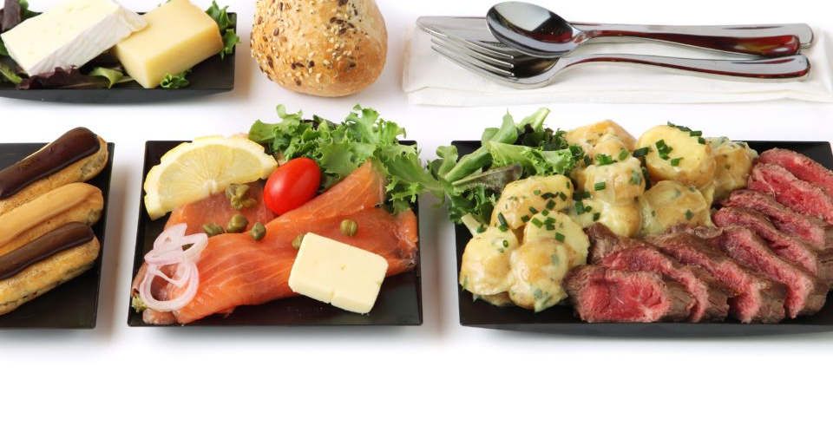

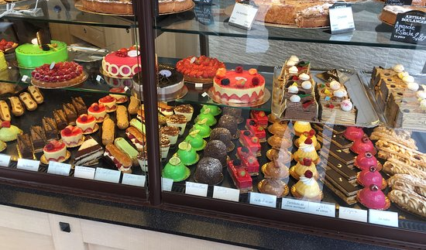
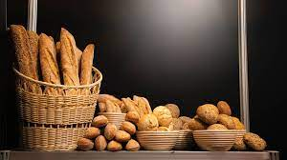

Slide 8
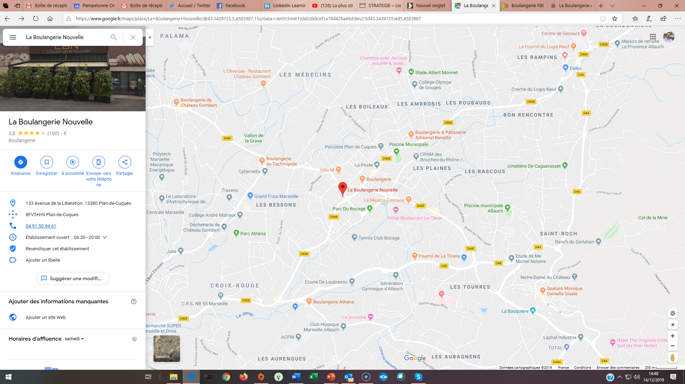
Qui gagne ??????

Slide 9
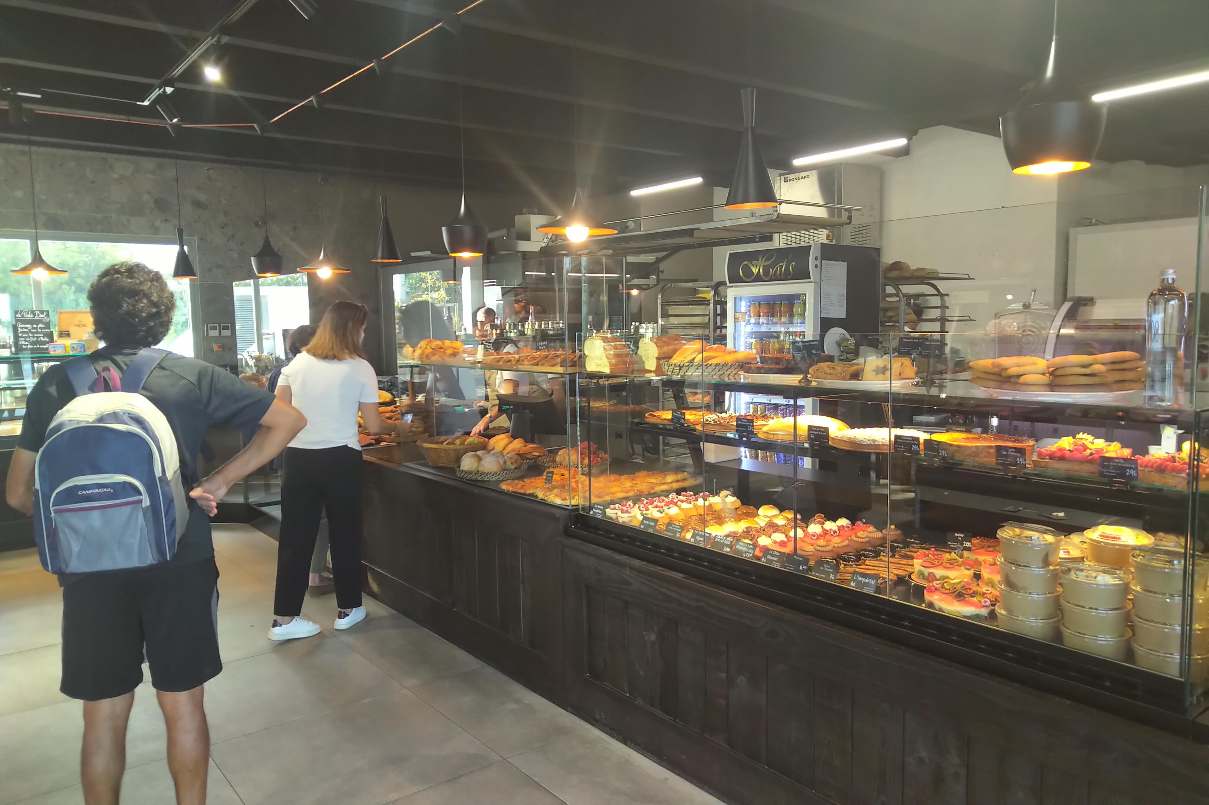
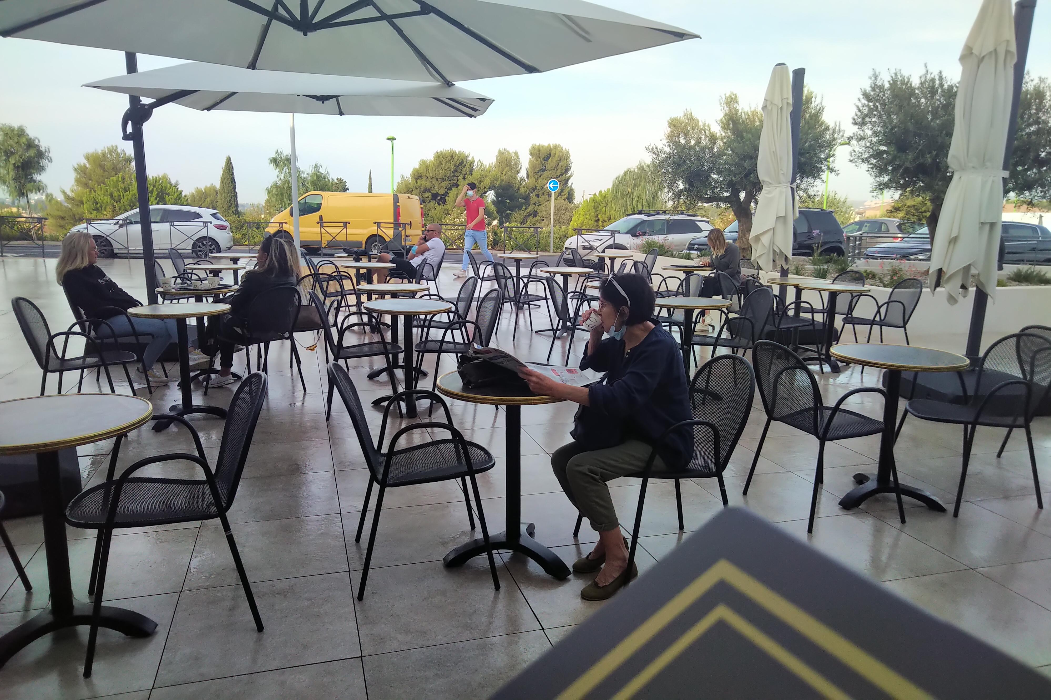
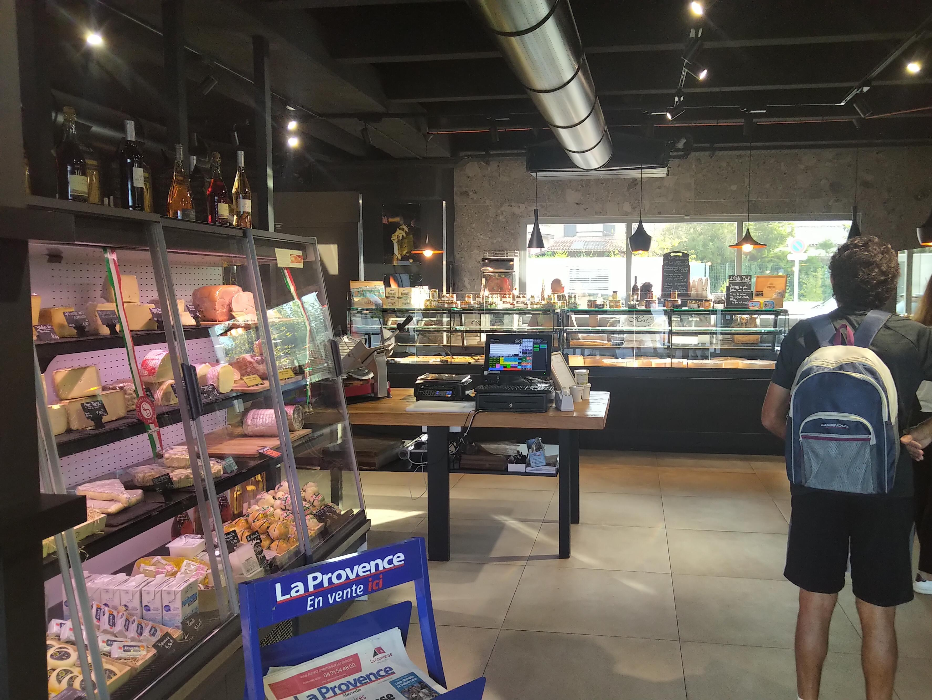
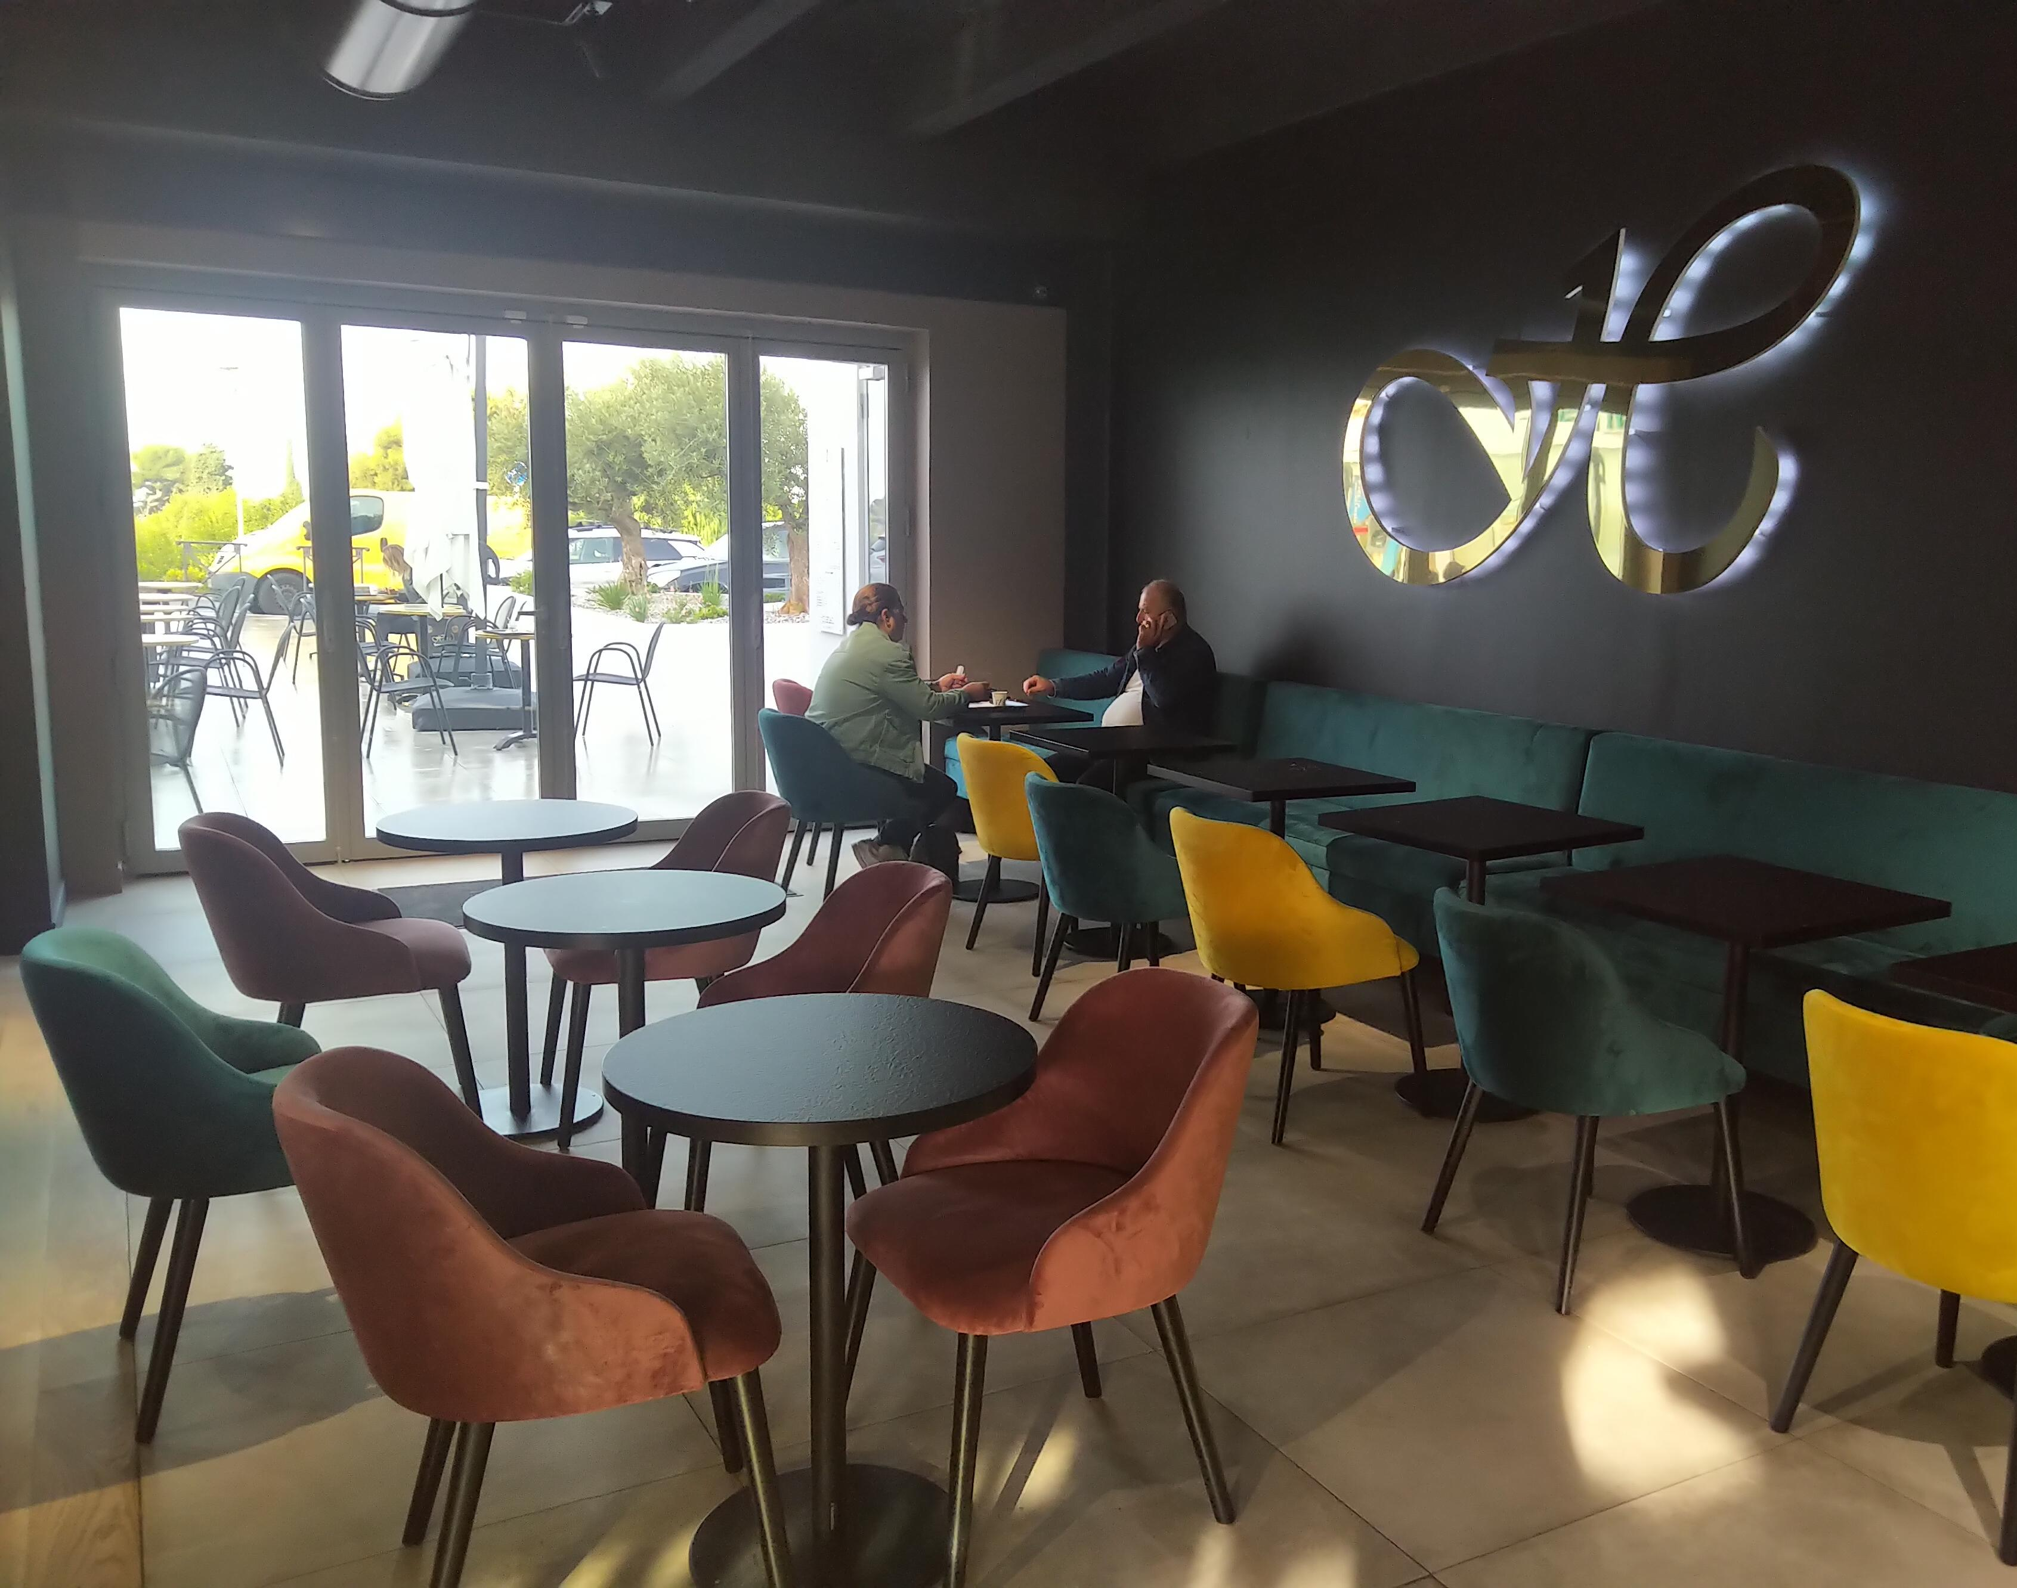
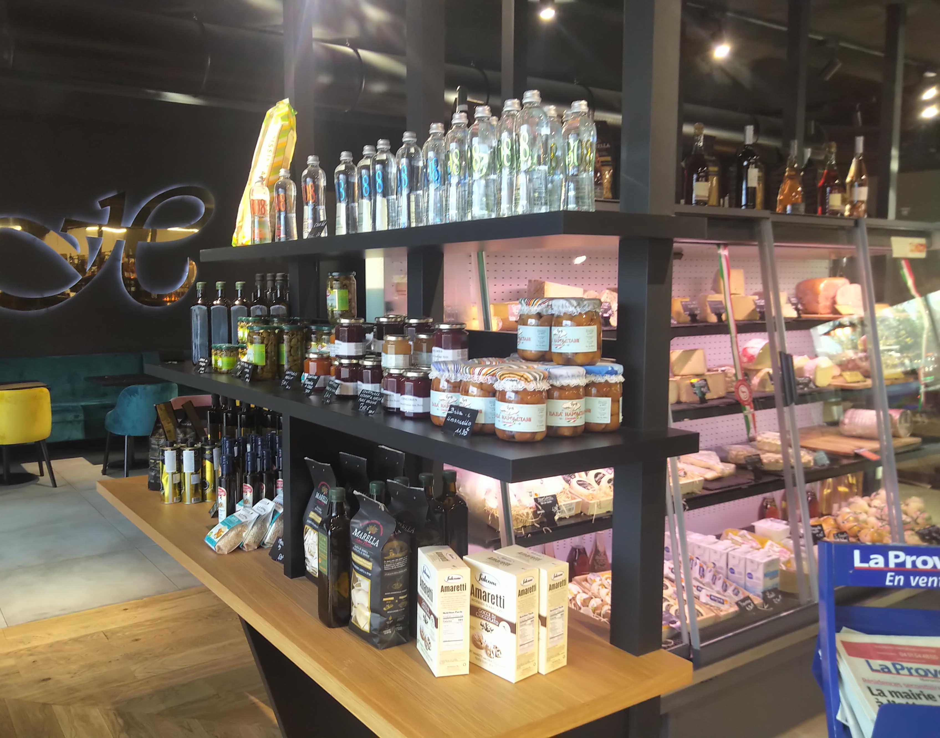
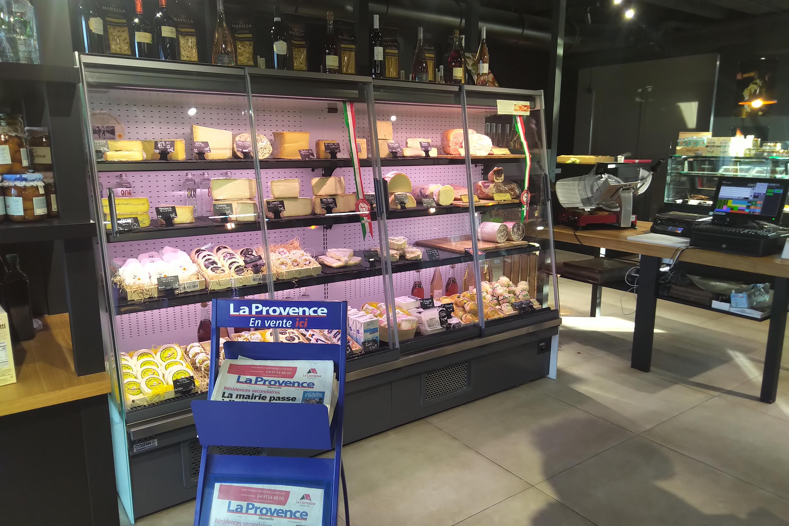

Slide 10
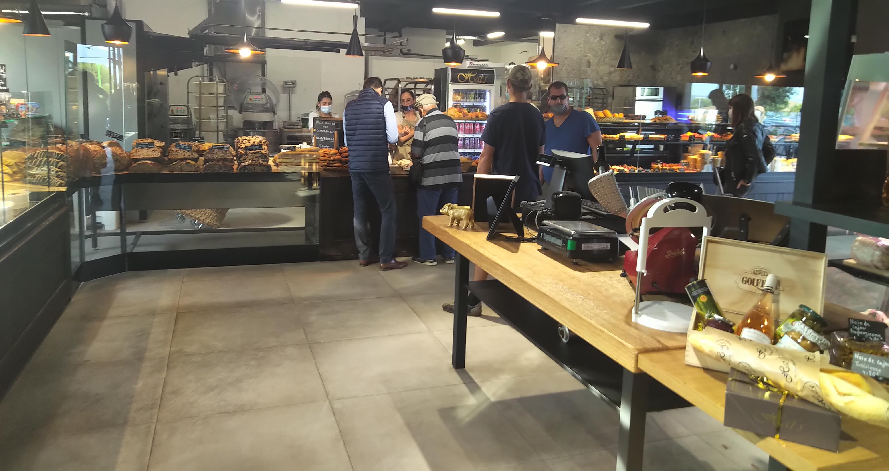
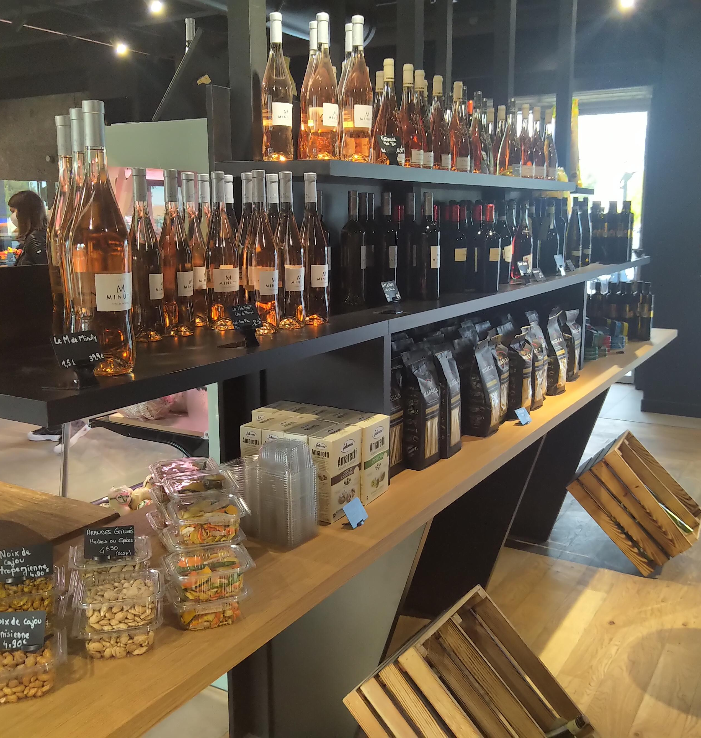
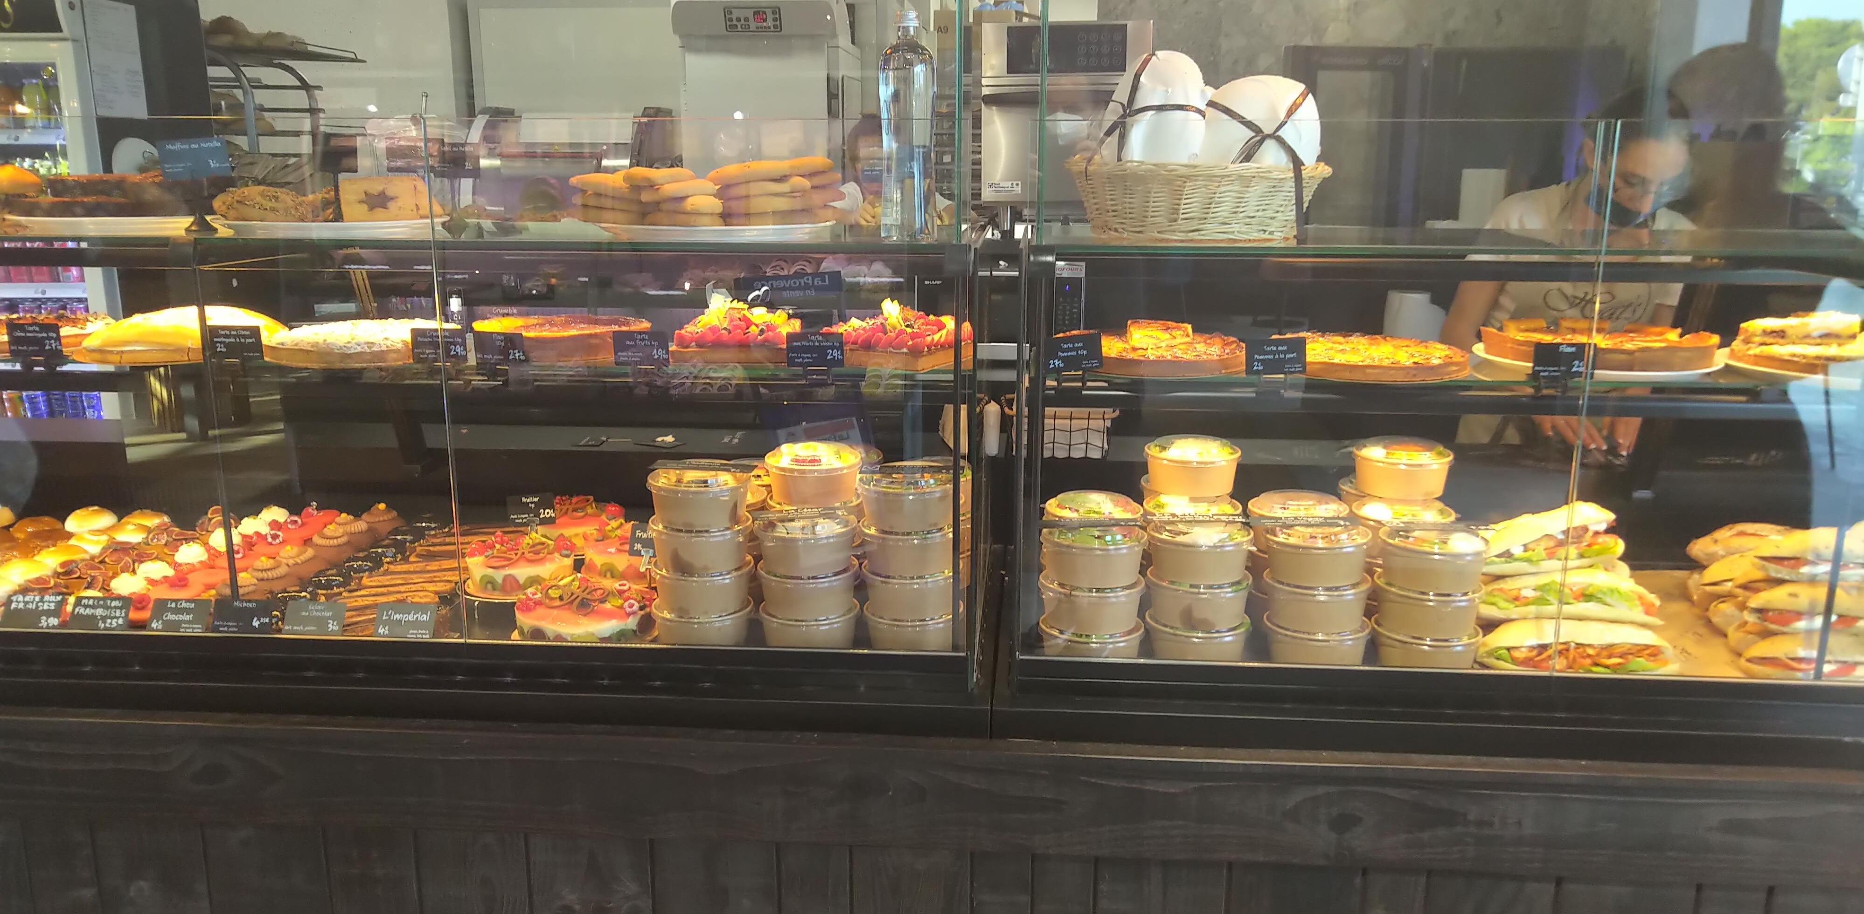

Slide 11


BUT3
On
Reputation

Slide 12


Slide 13
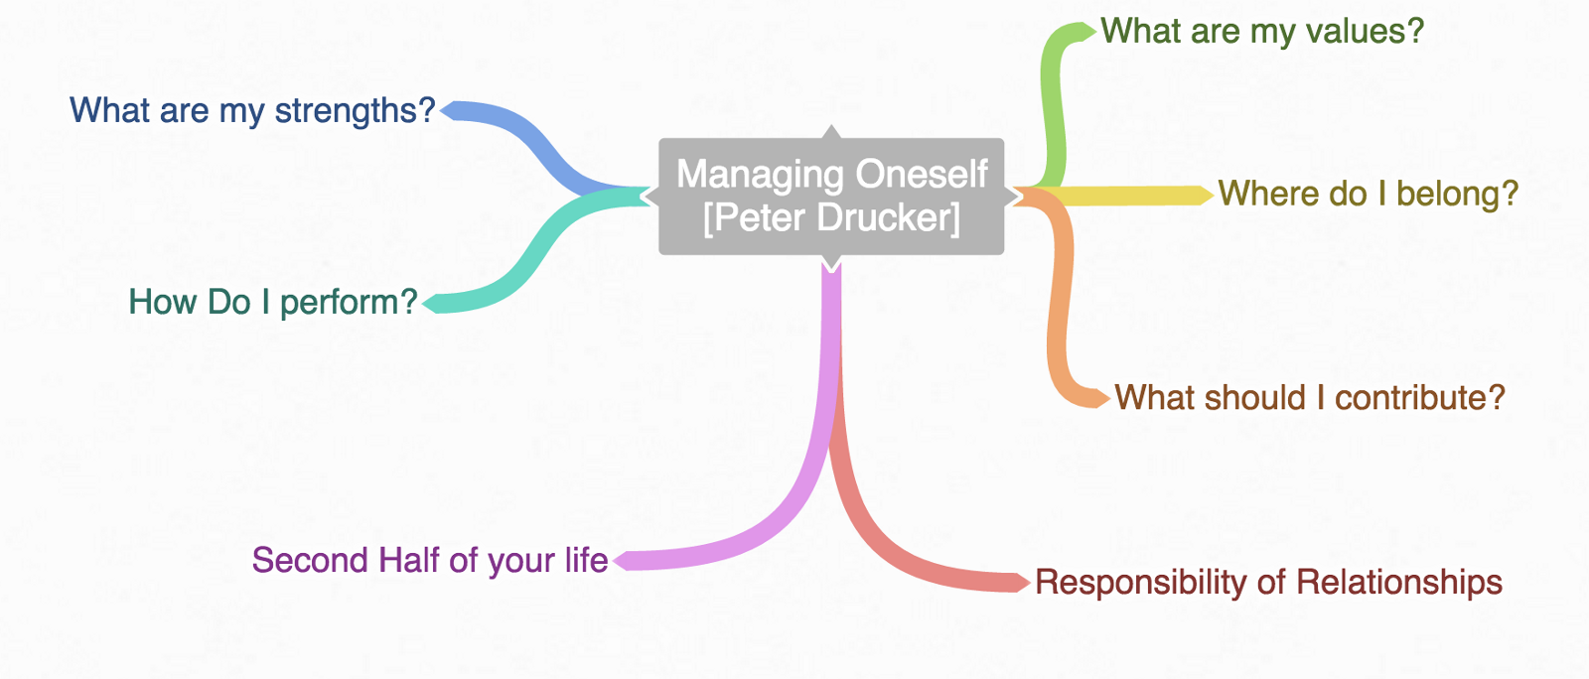

Slide 14


Slide 15
Ma stratégie professionnelle : créer mon écosystème
Enseigner
Médias
Communication
Etudiants
Anciens étudiants
Clients
Recherche Appliquée
Sport Business
Business
Consulting

Slide 16
Ma stratégie personnelle
Liberté
Cout du temps libre

Slide 17
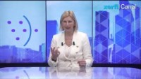

Slide 18

Lionel Maltese
Enseignant - Chercheur - Entrepreneur
Enseignement (2004…)
Stratégie – Entreprenariat – Management & Marketing du Sport
AMU (IUT-IAE-DROIT)
KEDGE BS (2006…)
Universités étrangères (US, Chine, Esp…)
Consulting (1999…)
Manager Délégué
Circuit ATP – WTA (Open13, Open de Nice Côte d’Azur, WTA Brussels Open, BNP Paribas Masters, Open de Lyon…)
Consultant Stratégie et Marketing Sportif pour
OM
PSG
BNP Paribas
ORECA / FIBA WORLD TOUR 3XFESTIVAL
Chroniqueur Médias :
Le Figaro/Sport24, France Football, L’Equipe, Le Monde – The Conversation...
Recherche (2001…)
Management des actifs stratégiques
Marketing sportif
Reputation Management
Université Laval Québec – Sport Management
Administration
Fondateur, Responsable puis et co-responsable LP Chargé de Projet Digital (ex LP M@ntic) 2005-2019
Co-responsable Etudes BUT GEA 2^{ième} année depuis 2015 – Resp ALT GEMA
Relations Internationales 2008-2009
Responsable Qualité 2012-2013

Slide 19
Sciences de Gestion ?
MARKETING
FINANCE
(marché + entreprise)
STRATEGIE
RESSOURCES HUMAINES
Intention - Adéquation
Faisabilité - Evaluation
Action – Mise en œuvre

Slide 20



Slide 21
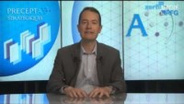

Slide 22
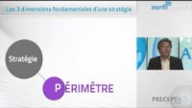

Slide 23
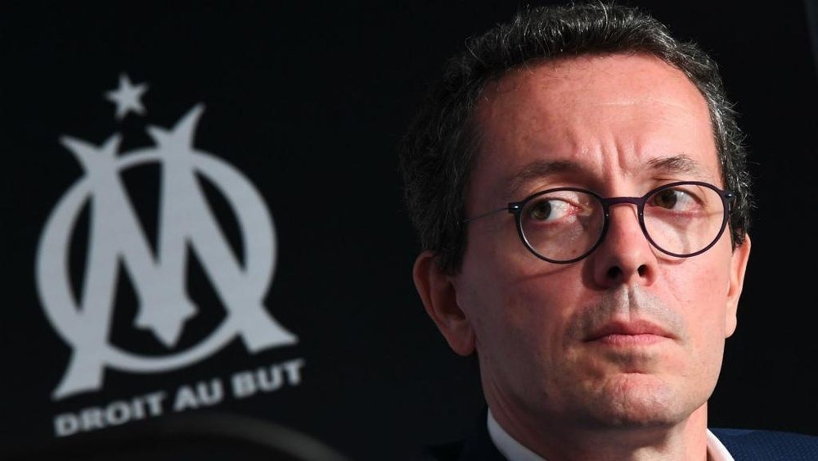

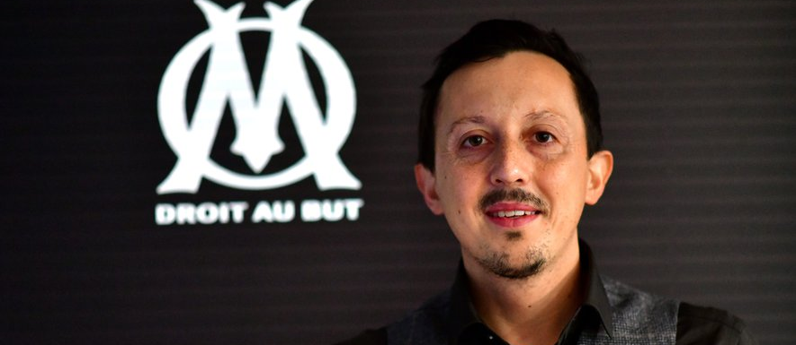
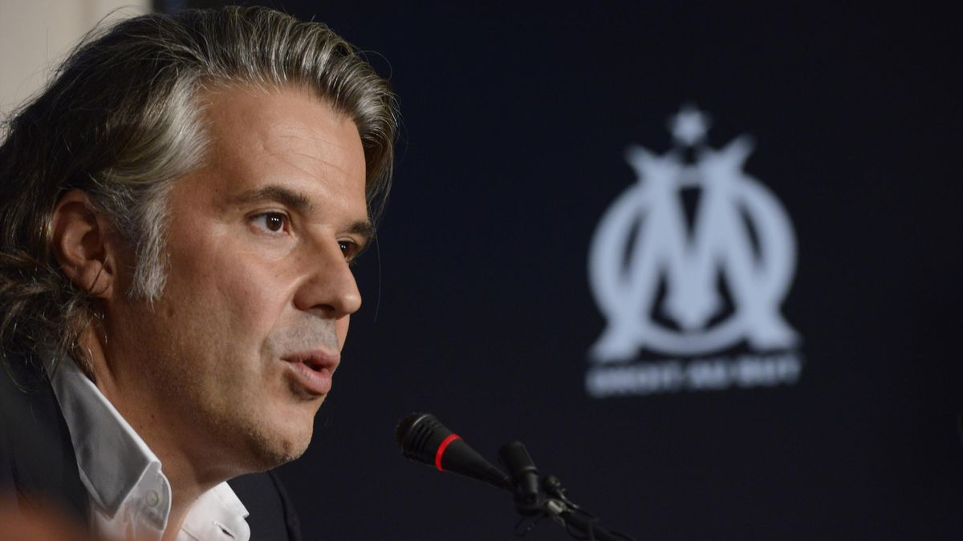

Slide 24

Le terme stratégie : origines
Origine militaire (Sun Tse : « L’art de la Guerre »)
  Du grec strategos (=général) : art de commander l’armée en présence de l’ennemi
  Des tas de définitions en Sciences de Gestion…

Slide 25

Définitions
La stratégie est l’ensemble des actions décidées par une entreprise en fonction d’une situation particulière (Von Neuman et Morgenstern)
La stratégie est l’analyse de la situation actuelle et son changement si nécessaire. Cela inclut l’inventaire de ce que sont les ressources et de ce qu’elles devraient être (Peter Drucker)

Slide 26
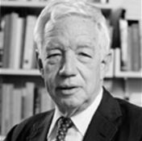
Définitions
La stratégie est une règle pour prendre des décisions, déterminée par l’étendue produit-marché, le vecteur de croissance, l’avantage concurrentiel et la synergie (Igor Ansoff).
La stratégie est la détermination des buts à long terme de l’entreprise et les choix des actions et de l’allocation des ressources nécessaires à leur atteinte (Alfred Chandler).

Slide 27

Définition Strategor (HEC)
Elaborer la stratégie de l’entreprise, c’est choisir les domaines d’activités dans lesquels l’entreprise entend être présente et allouer des ressources de façon à ce quelle s’y maintienne et s’y développer.

Slide 28
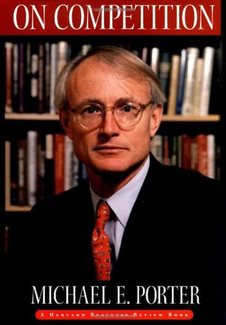
Michael Porter : « What is Strategy ? »
(Harvard Business Review, 1996)
L’essence de la stratégie est de choisir d’être performant sur certaines activités différemment que ce que font les rivaux (concurrents)
Les positionnements stratégiques peuvent être basés sur les besoins des clients, leur accessibilité, ou sur la variété des produits ou services de l’entreprise (cas Adidas, puma, Nike).
Stratégie = définir le positionnement de l’entreprise, faire des compromis et forger des liens entre les activités

Slide 29

Henry Mintzberg : 5 « P »
5 P pour définir le concept de stratégie :
  P comme plan, soit un type d’action voulu consciemment.
  P comme pattern (modèle), soit un type d’action formalisé, structuré.
  P comme ploy (manœuvre), soit une action destinée à réaliser un objectif précis (il ne s’agit que de tactique).
  P comme position, soit la recherche d’une localisation favorable dans l’environnement, pour soutenir durablement la concurrence.
  P comme perspective, soit une perception de la position dans le futur.

Slide 30
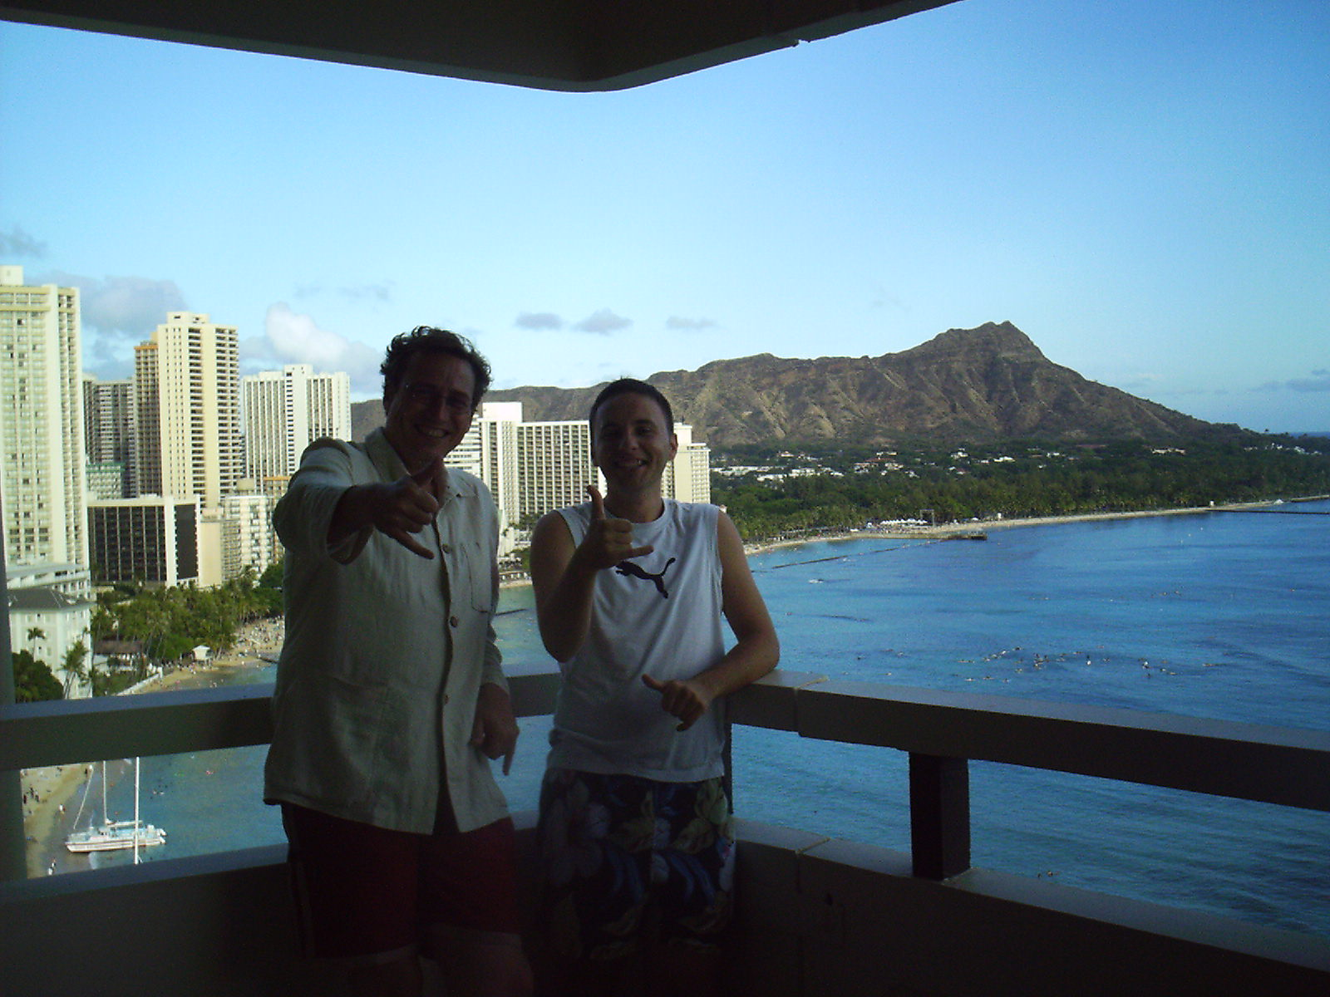
Philippe Baumard, Le Vide Stratégique, 2012
La stratégie est ce qui transforme, - ce qui fait passer d’un état à un autre. L’état précédent doit pouvoir être clairement distingué du nouveau.
On parle communément de vision stratégique, et on associe l’absence de vision à l’absence de stratégie. Il existe pourtant des visions qui n’ont pas de pouvoir transformateur.
On pourrait les appeler des idéologies.

Slide 31
Schémas interprétatifs, valeurs, croyances
Buts
Formulation de la stratégie :
Diagnostic ;
Evocation de solutions ;
Evaluation et choix
Mission
Vocation
Politiques
Objectifs
Mise en oeuvre
Pourquoi
Quoi
Comment

Slide 32
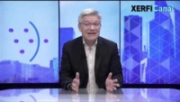

Slide 33
Domaine d’Activité Stratégique (DAS)
Un domaine d’activité est un ensemble homogène de biens ou de services, destinés à un marché spécifique, ayant des concurrents déterminés et pour lequel il est possible de formuler une stratégie.
Un DAS regroupe des activités qui mettent en œuvre les mêmes compétences et qui se caractérisent par la même combinaison de facteurs clés de succès (FCS).
Critères
Besoins clients / Propositions de valeur
Cibles commerciales
Concurrence
Ressources et compétences nécessaires
Canaux de distribution (de vente)

Slide 34
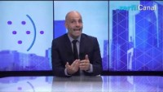

Slide 36


Slide 37
